Slide 1



Социальный проект ППО учащихся СПбГПМУ «Мотылёк»
Федеральное государственное бюджетное образовательное учреждение высшего образования «Санкт-Петербургский государственный педиатрический медицинский университет» Министерства здравоохранения Российской Федерации
2020 год

Slide 2
«Мотылёк»
Направление реализации проекта:
Волонтерство и добровольчество
Авторы проекта:
Данилова Полина Евгеньевна , клинический ординатор СПбГПМУ
Борисова София Станиславовна ,6 курс
Руководители проекта:
Горбунова Дарья Валерьевна, 3 курс( педиатрический факультет)
Корниенко Мария Сергеевна, 6 курс (педиатрический факультет)
Консультант проекта:
Кондратьев Глеб Валентинович – завуч кафедры онкологии с курсом лучевой диагностики и лучевой терапии, председатель ППО учащихся ГБОУ ВПО СПбГПМУ;

Slide 3

ПОСТАНОВКА ПРОБЛЕМЫ
По данным статистики, около 10% девочек-подростков начинают половую жизнь в возрасте до 14 лет. Каждый год в стране фиксируются 4-4,5 тысяч рожениц, не достигших 15 лет, 9 тысяч — 16-летних мам, а более 30-ти тысяч – 17-летних.
По данным Федеральной службы российской статистики, около 40 тысяч россиянок впервые стали матерями задолго до совершеннолетия – в 15 лет, а еще 1,8 млн. в период с 15 до 18 лет.
ЦЕЛЕВОЕ НАЗНАЧЕНИЕ ПРОЕКТА
Психологическая поддержка молодых мам и их детей, женщин, находящихся в тяжелой жизненной ситуации;
Создание положительного микроклимата в Кризисном центре помощи женщинам для скорейшего выхода их из состояния кризиса;
Активное вовлечение обучающихся в волонтерское движение.

Slide 4
ЦЕЛИ И ЗАДАЧИ ПРОЕКТА
Объединение обучающихся с разных факультетов и курсов вокруг идеи проекта и широкое вовлечение обучающихся в общественную жизнь, основанное на принципе добровольности;
Оказание помощи в виде организации и проведения акций по сбору вещей, средств личной гигиены, игрушек и пр. для «Кризисного центра помощи женщинам»;
Организация мероприятий в Кризисном центре, направленных на создание позитивной атмосферы для лучшей адаптации подопечных Центра;
Восстановление положительных социальных связей женщин, находящихся в Центре, коррекция отношений с обществом;
Оказание волонтерской помощи персоналу Кризисного центра в виде психологической адаптации мам и детей, женщин путем проведения развлекательных занятий и совместного творчества. Осуществление работы с каждым ребенком и женщиной индивидуально при невозможности проведения коллективных занятий;
Удовлетворение потребностей самореализации обучающихся, содействие в превращении добровольчества в элемент развития личностных и профессиональных качеств будущих врачей.

Slide 5
УЧАСТНИКИ ПРОЕКТА
Исполнители:
Обучающиеся СПбГПМУ всех курсов педиатрического, лечебного, стоматологического факультетов, факультета клинической психологии.
Целевые группы:
Молодые мамы, находящиеся в Кризисном центре помощи женщинам;
Дети, находящиеся вместе с мамами в Кризисном центре помощи женщинам;
Женщины, пострадавшие от насилия, находящиеся в Кризисном центре;
Женщины, попавшие в трудную жизненную ситуацию, находящиеся в Кризисном центре.

Slide 6
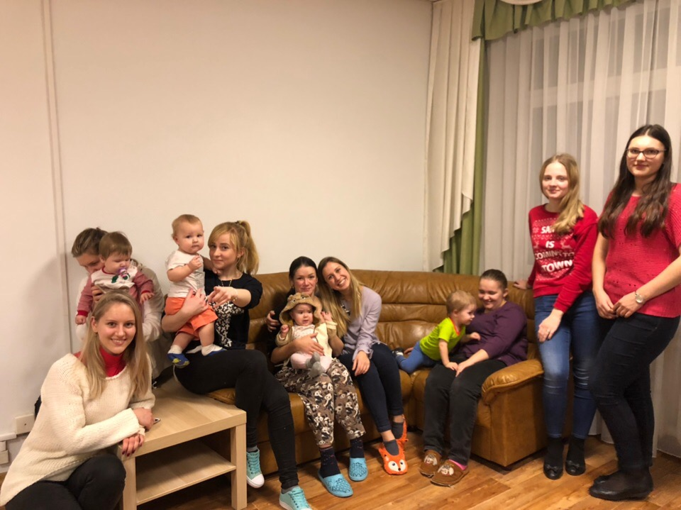
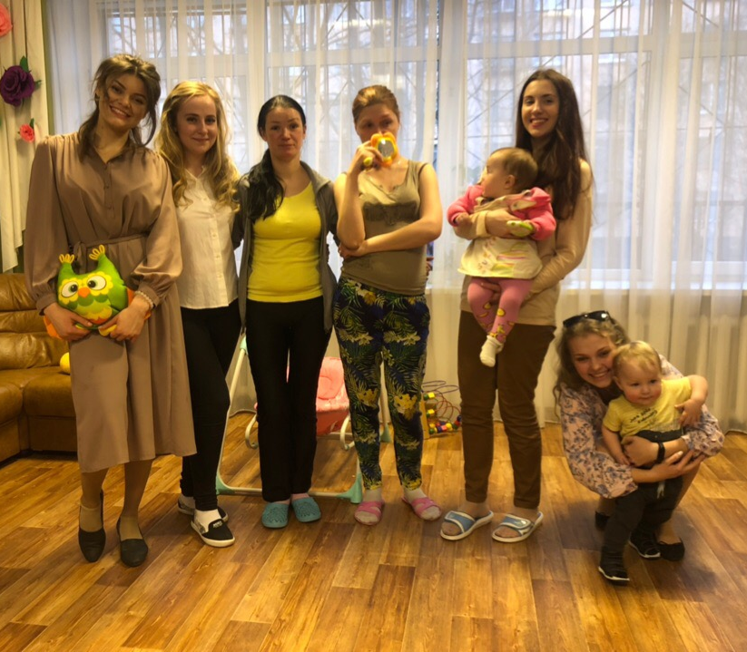
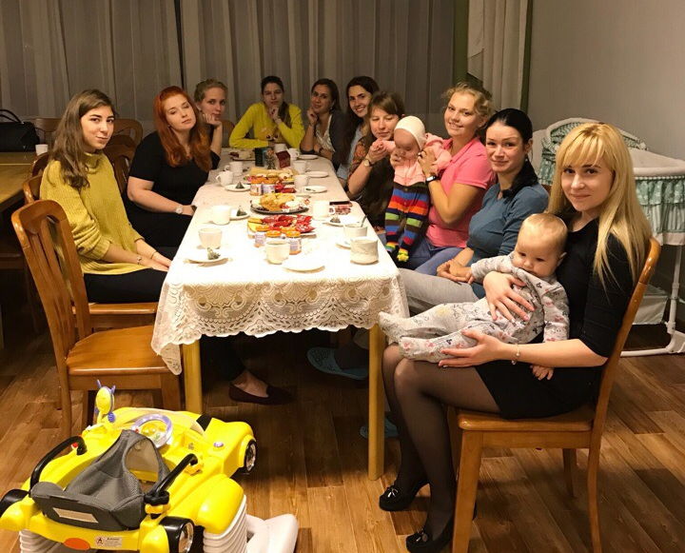
ОСНОВНЫЕ НАПРАВЛЕНИЯ РАБОТЫ
Волонтерская работа в отделениях Кризисного центра-партнера проекта
Проведение тематических поездок для поздравления мамочек и деток с праздниками.

Slide 7
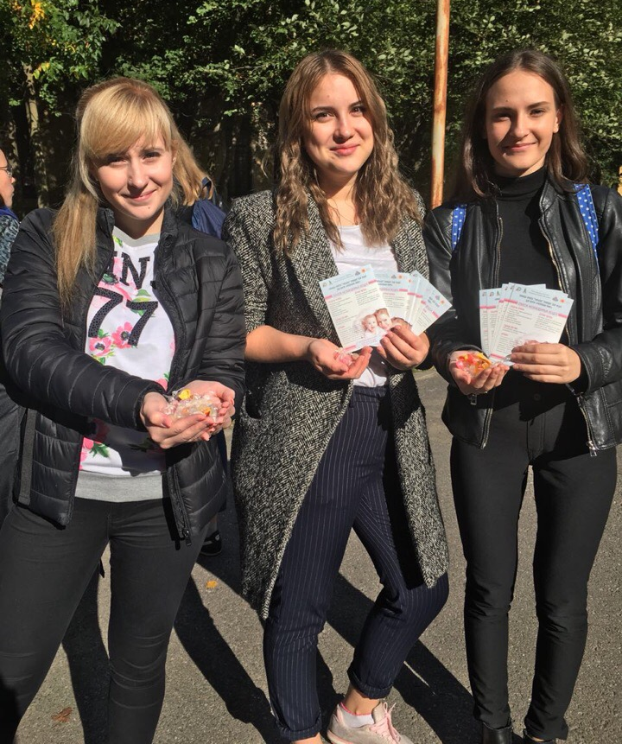
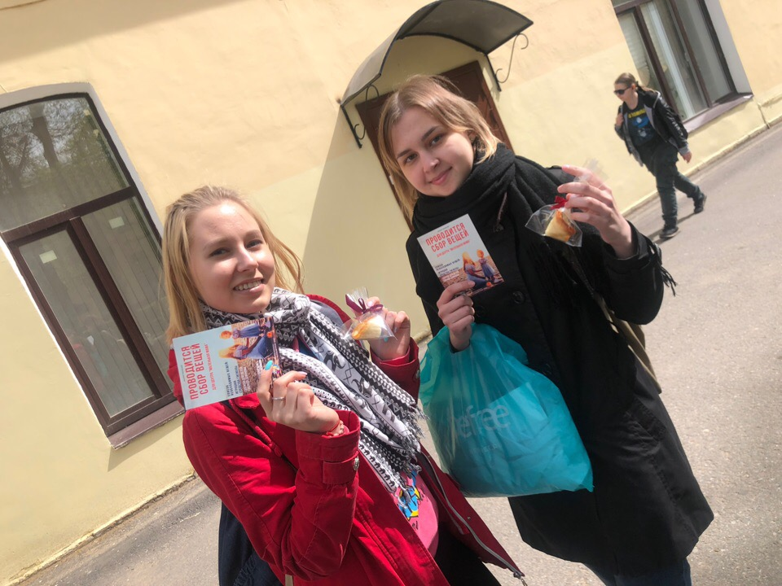
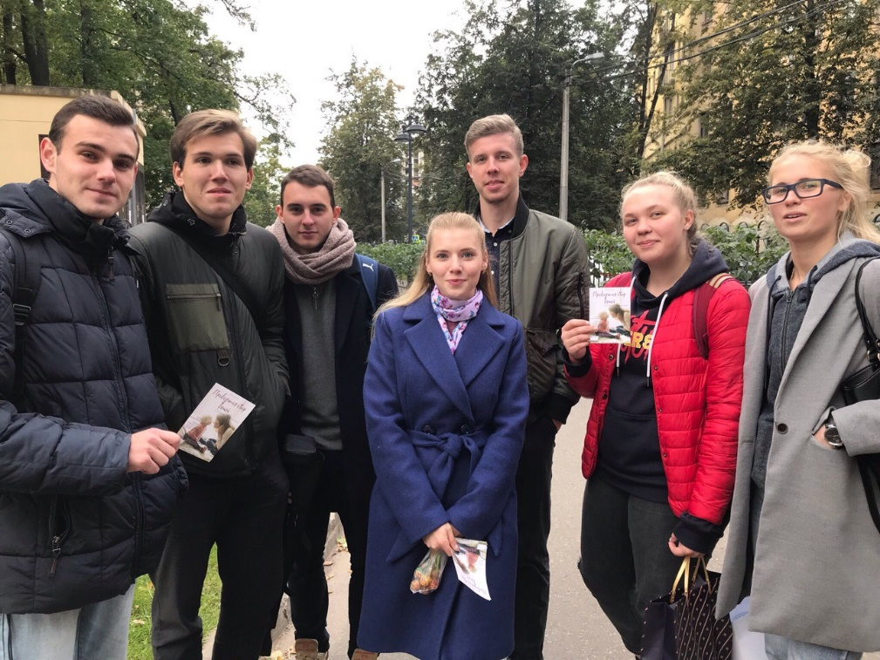
ОСНОВНЫЕ НАПРАВЛЕНИЯ РАБОТЫ
Проведение акций по сбору вещей для Кризисного центра на территории Университета и города.

Slide 8
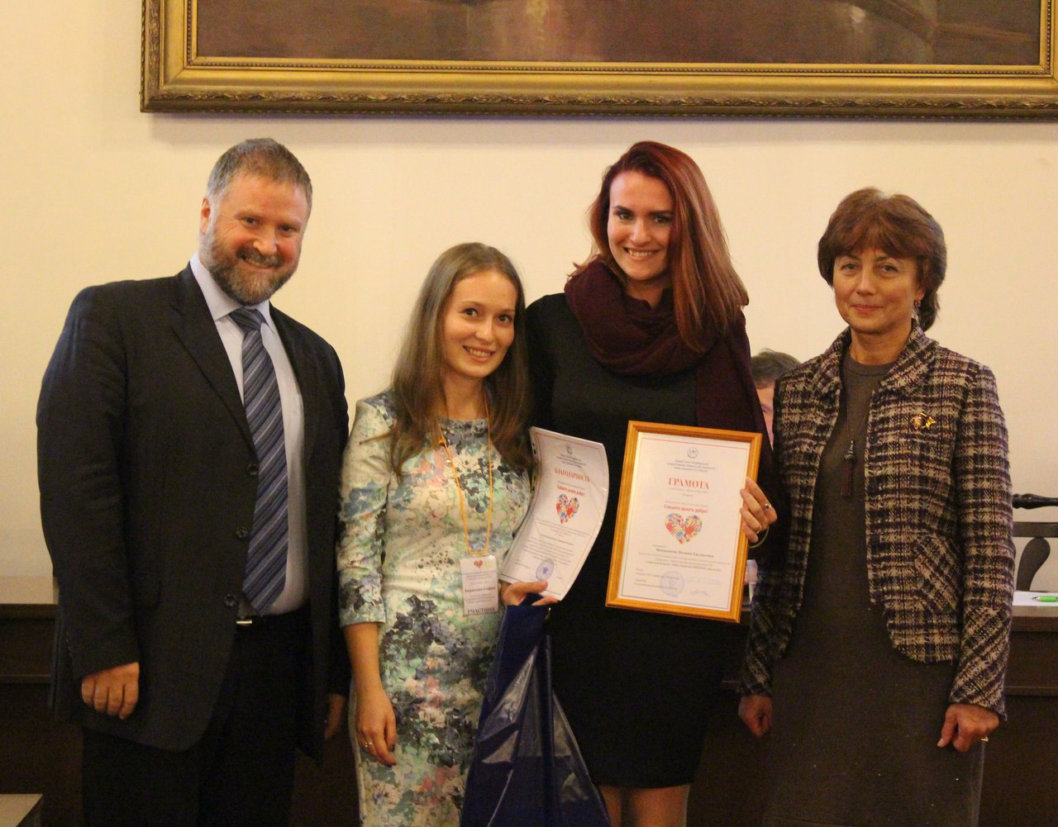

ДОСТИГНУТЫЕ РЕЗУЛЬТАТЫ
Проект награжден грамотой в номинации "Волонтерство"- II место Всероссийского молодежного образовательного форума "Спешите делать добро!" 2016 года.

Slide 9
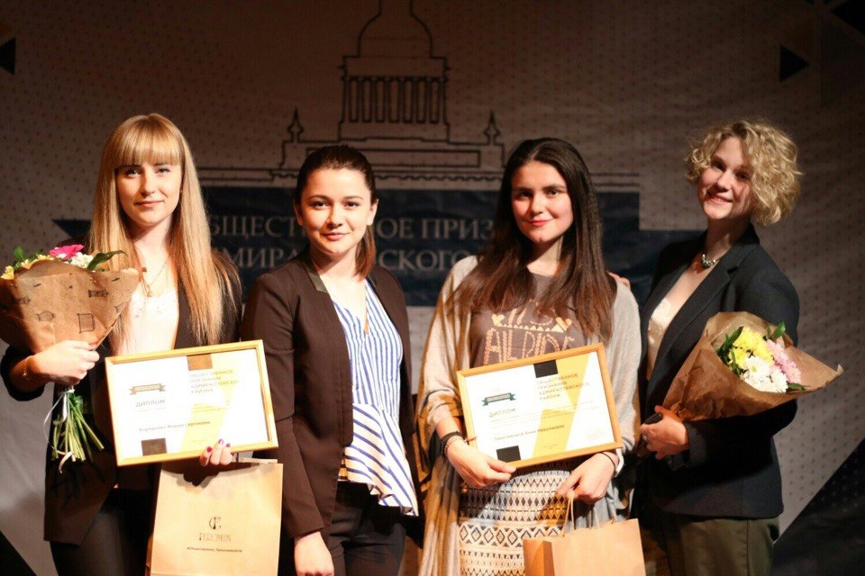
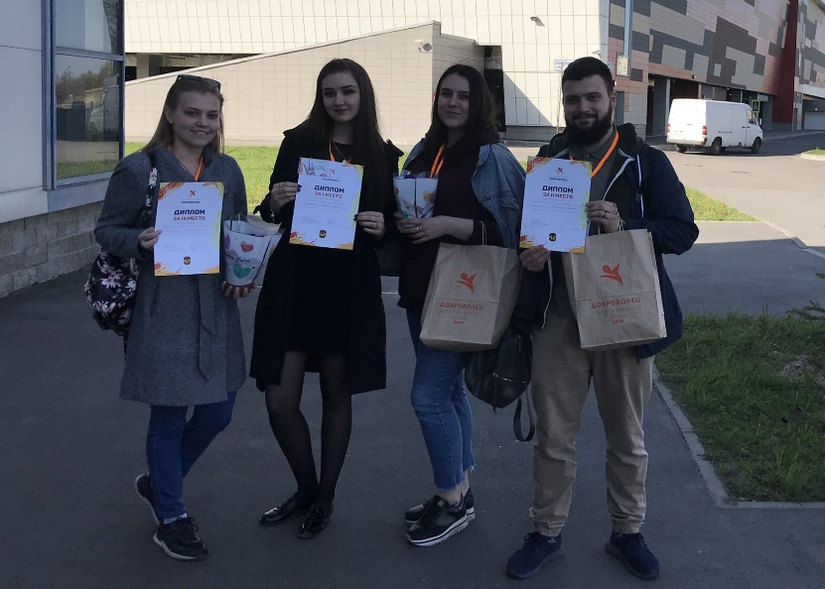
ДОСТИГНУТЫЕ РЕЗУЛЬТАТЫ
Проект «Мотылёк» награжден дипломом I степени в номинациии «Проекты и программы, направленные на популяризацию проекта в социальной сфере, организацию добровольческого труда и развития волонтерской деятельности молодёжи» в конкурсе общественное признание адмиралтейского района.
Проект «Мотылёк» награжден дипломом lll степени в номинациии «Социальное Добровольчество» в конкурсе «Фестиваль - конкурс Доброволец 2019»

Slide 10
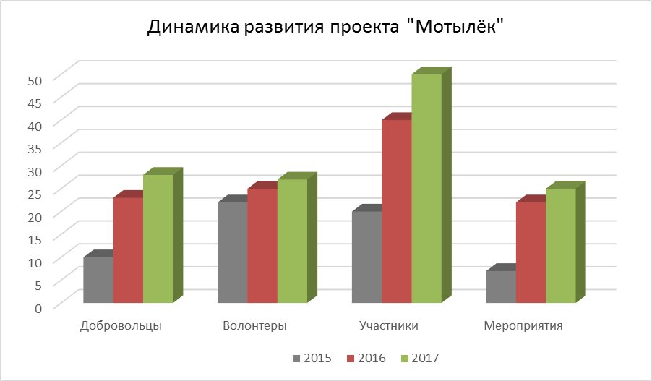
ДОСТИГНУТЫЕ РЕЗУЛЬТАТЫ

